Slide 1




Statističke metode za analizu logističkih podataka
Statistička obrada podataka u SPSS-u
BAS4SC
Business Analytics Skills
for the Future-proofs Supply Chains
Project number – 2022-1-PL01-KA220-HED-000088856

Slide 2
Agenda
Kratak opis SPSS softvera
Osnovne osnove korišćenja SPSS softvera
Kratko objašnjenje testa normalnosti i primer za tri najčešće metode
Primer Studentskog T-testa
Primer Korelacije
Primer Hi-kvadrat testa
Primer One-Way ANOVA

Slide 3
O SPSS softveru
SPSS ili „Statistički paket za društvene nauke“ je softver koji su 1968. godine kreirali Norman H. Nie, C. Hadlai Hull i William G. Greene. Prvobitno je bio dizajniran da omogući istraživanje u društvenim naukama, ali se od tada razvio u jedno od najšire korišćenih alata za statističku analizu u oblastima kao što su biznis, zdravstvo, obrazovanje i vlada.
Slično kao Microsoft Excel, SPSS ima grafički korisnički interfejs koji omogućava korisnicima da izvode složene statističke analize bez potrebe za opsežnim znanjem programiranja. Pristupačnost ovog softvera čini ga ključnim alatom za istraživače, analitičare i studente.
Source: Almquist et al. (2019)

Slide 4
O SPSS softveru
SPSS pruža širok spektar statističkih tehnika, uključujući deskriptivnu statistiku, inferencijalnu statistiku, regresionu analizu, ANOVA, faktorsku analizu i mnoge druge. Korisnici takođe mogu da izvode manipulaciju podacima, transformaciju i vizualizaciju, što omogućava dubinsku analizu podataka.
Softver omogućava korisnicima da uvoze podatke iz različitih izvora, kao što su Excel, baze podataka i tekstualni fajlovi. Takođe podržava čišćenje i pripremu podataka, omogućavajući korisnicima da efikasno upravljaju nedostajućim vrednostima, rekodiraju varijable i spajaju skupove podataka.
Pored standardnih statističkih procedura, SPSS nudi napredne opcije analize, kao što su prediktivno modeliranje, analiza vremenskih serija i algoritmi mašinskog učenja. Korisnici mogu generisati sveobuhvatne izveštaje, uključujući grafikone, tabele i vizualizacije, kako bi efikasno komunicirali svoja saznanja.
Source: Almquist et al. (2019)

Slide 5
Osnovne funkcije 1
SPSS softver omogućava sličnu manipulaciju podacima kao i njegov Excel ekvivalent;
I SPSS i Excel imaju funkcionalnost za uvoz i izvoz fajlova međusobno;
Da biste uvezli podatke iz Excel tabele, potrebno je da odete na:
  File;
  Import Data;
  Izaberite format fajla sa podacima;
  Locirajte fajl sa podacima na svom računaru;
  Izaberite podešavanje kako SPSS treba da rasporedi podatke u svom tabelarnom prikazu.

Slide 6
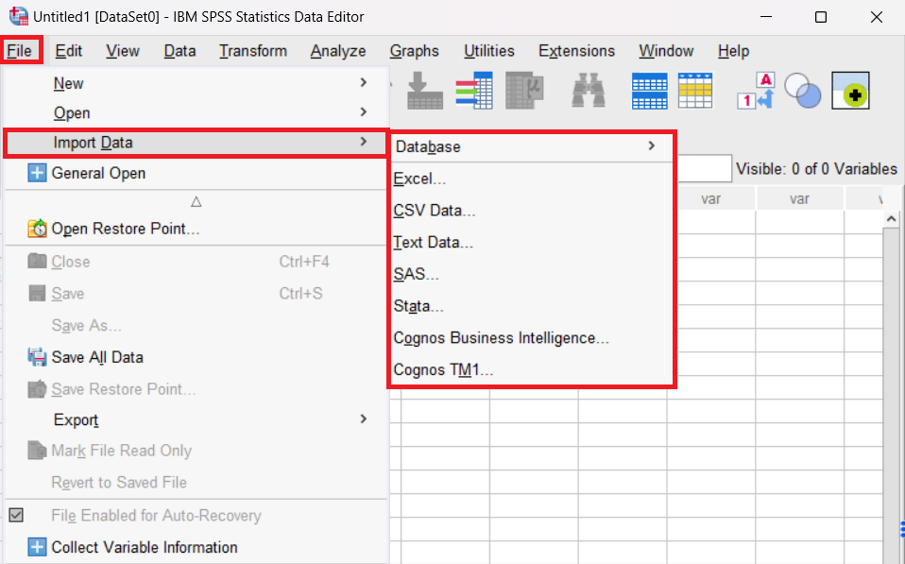
Osnovne funkcije 1
Figura 1. Uvoz podataka iz više baza podataka (Excel, SAS, Strate,…)

Slide 7
Osnovne funkcije 2
Podaci u SPSS-u su kategorizovani u dva osnovna tipa: a) numerički podaci koji se sastoje od brojeva (diskretni ili kontinuirani), i b) kategorijski podaci, koji se sastoje od reči (ordinalni ili nominalni);
Kada uvozite postojeće tabele, SPSS će automatski postaviti varijable u zavisnosti od strukture date u tabeli;
Ako želite da manipulišete varijablama, to možete učiniti pod:
  View;
  Variable view;
  Podešavanje imena, tipa, širine, mere i drugih opcija.

Slide 8
Osnovne funkcije 2
If you want you can also Redefine the variable by:
  Transform;
  Recode into Different Variables;
  Highlight your variable move it into Input Variable > Output Variable;
  In Output Variable select name of your new variable;
  Click on Old and New Values
  In Old Value correctly Input your values name (e.g. Rail) and in New Value Input new values (e.g. 1)
  Click Add and continue adding rules
  After you finish, click Ok and you should get a new variable
This is extremelly usefull if you have a Variable with names (e.g. names, transport modes, etc.), which are not available to be included in some analysis. By transforming them to numerical values, you can then use them in an analysis.

Slide 9
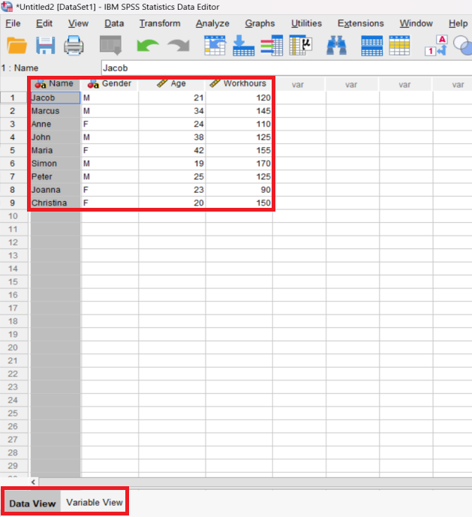
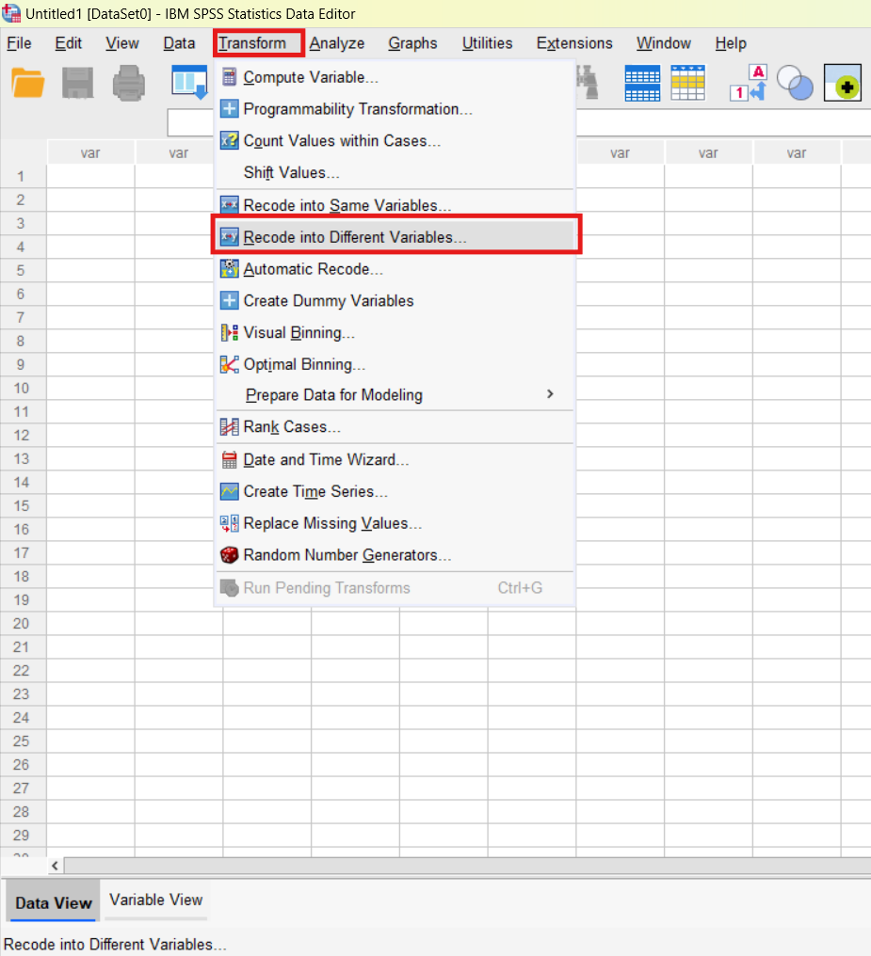
Osnovne funkcije 2
Figura 2. Pregled promenljivih
Figura 3. Snimanje promenljivih

Slide 10
Osnovne funkcije 3
Kada ste obradili podatke u SPSS tabeli, možete početi sa izvođenjem jednostavne statističke analize;
Jednostavnu analizu možete izvršiti koristeći funkciju „Descriptive Statistics“ (Deskriptivna statistika);
Da biste pristupili Deskriptivnoj statistici, morate da odete na:
  Izaberite Analyze (Analiziraj);
  Descriptive Statistics (Deskriptivna statistika);
  Explore (Istraži);
  Izaberite šta želite da analizirate.
Kao napomenu, mnoge deskriptivne statistike su uključene u složenije statističke metode koje ćemo pokriti. Zavisi od toga šta želite da predstavite, razmislite koje statističke metode želite da uključite u izveštaj o rezultatima.

Slide 11
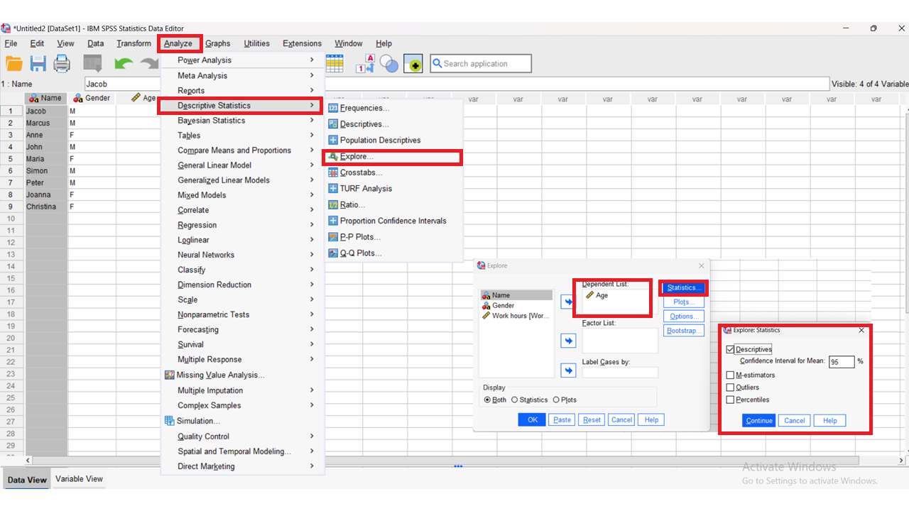
Osnovne funkcije 3
Figura 4. Postavke za jednostavnu deskriptivnu statistiku

Slide 12
Osnovne funkcije 4
SPSS omogućava korisnicima da vizualizuju svoje podatke, uključujući histograme, box plotove, stubaste grafikone, dijagrame raspršenja, linijske grafikone, tortne grafikone, itd.;
Izbor grafika zavisi od korisnika, podataka koje žele da vizualizuju i onoga što žele da prikažu na osnovu podataka;
Da biste kreirali grafikon, potrebno je da:
  Izaberete Graphs (Grafikoni);
  Izaberete Chart Builder (Kreator grafikona);
  Izaberete tip grafikona i varijable;
  Kliknete na Finish (Završi).
Kao napomenu, u nekim metodama koje ćemo pokriti, softver će automatski kreirati vizualizacije. U drugim slučajevima, morate da odredite da li želite da ih uključite pravilnim podešavanjem postavki analize.

Slide 13
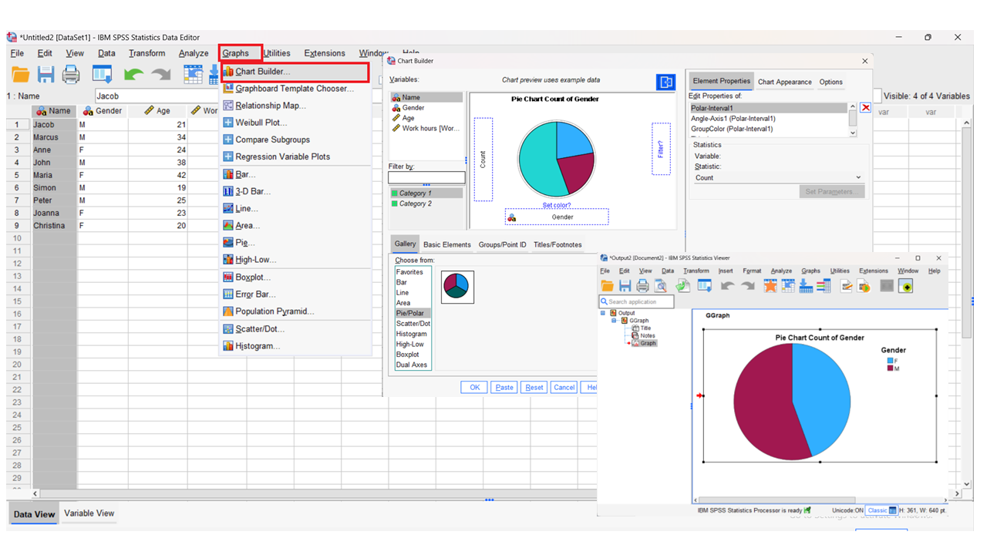
Osnovne funkcije 4
Figura 5. Podešavanja grafa

Slide 14
Osnovne funkcije 5
Do ovog trenutka, pokrili smo tri od četiri pravila za „Istraživanje podataka“:
  Istraživanje sirovih podataka;
  Određivanje tipova podataka;
  Izvođenje deskriptivnih statistika i vizualizacija.
Poslednje pravilo pokriva takozvanu „Formulaciju pitanja“.Ovde je glavni cilj da formulišemo glavni cilj našeg istraživanja i odgovorimo na pitanja:
  Šta želimo da postignemo sa odabranim podacima i analizom podataka?
  Koja pitanja želimo da odgovorimo analizom podataka?
  Koji pristup ćemo primeniti da bismo postigli naše ciljeve i odgovorili na pitanja?
Pitanja su takođe važan deo pri konstrukciji hipoteza vezanih za naše ciljeve i pitanja.

Slide 15
Objašnjenje testa normalnosti
Pre sprovođenja jednostavnog statističkog testa, važno je sprovesti test normalnosti;
Test normalnosti pruža istraživačima i praktičarima važne informacije u vezi sa njihovom statističkom bazom podataka:
  On pruža informaciju o tome da li podaci prate normalnu raspodelu. Ovo je važno jer su mnogi statistički testovi parametarskog tipa i mogu dovesti do netačnih ili nepouzdanih rezultata,
  Mnogi testovi pretpostavljaju normalnost, što znači da podaci moraju biti normalno distribuirani,
  To može dovesti do pogrešnog tumačenja p-vrednosti statističkih testova,
  Može izazvati nepouzdanost rezultata statističkih testova, naročito u slučaju baza podataka sa malim uzorkom.
Iz tog razloga, preporučuje se sprovođenje najmanje dva, ako ne i tri najčešće korišćena testa. To uključuje pristup histogramu, Q-Q grafikon i test normalnosti, koji će biti obrađeni na narednim slajdovima.
Source: DeCoster, J., & Claypool, H. M. (2004).
Link to video on youtube: https://www.youtube.com/watch?v=DhySnPB1afQ

Slide 16
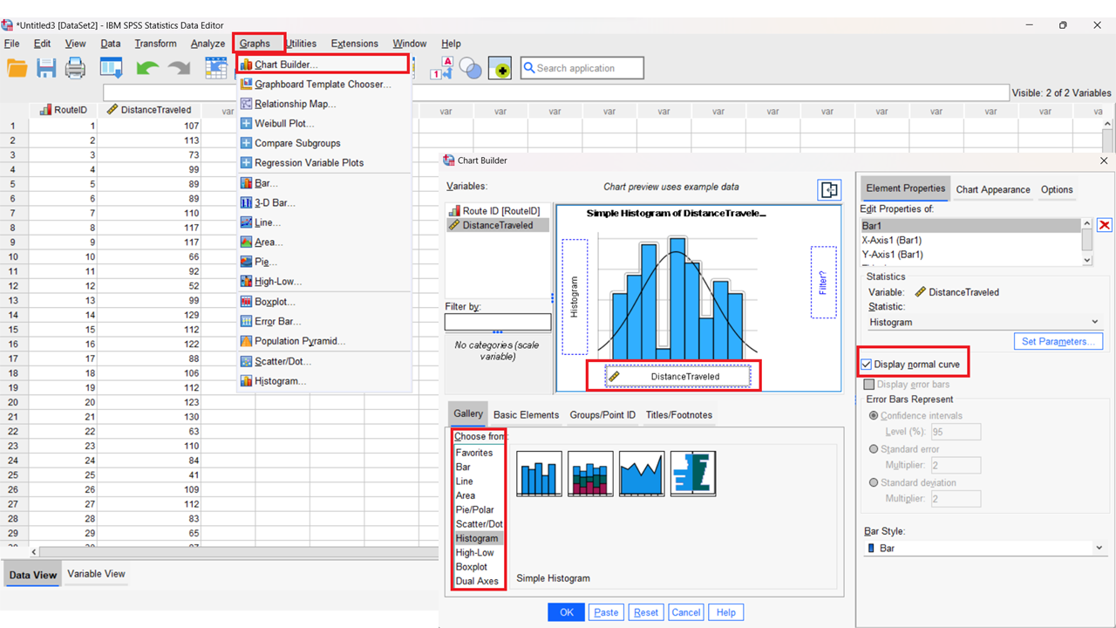
Pristup histogramu
Histogram je najjednostavnija od metoda za testove normalnosti;
Test je pozitivan ako stubići prate „zvonastu krivu“ na dijagramu;
Test je negativan ako stubići odstupaju na bilo koju stranu dijagrama – u tom slučaju imamo eksponencijalnu raspodelu;
U SPSS-u možemo napraviti test histogramom klikom na opciju „Graphs“, zatim izaberemo „Chart Builder“ i iz ponuđenog izbora odaberemo „Histogram“.
Figura 6. Histogram podešavanja

Slide 17
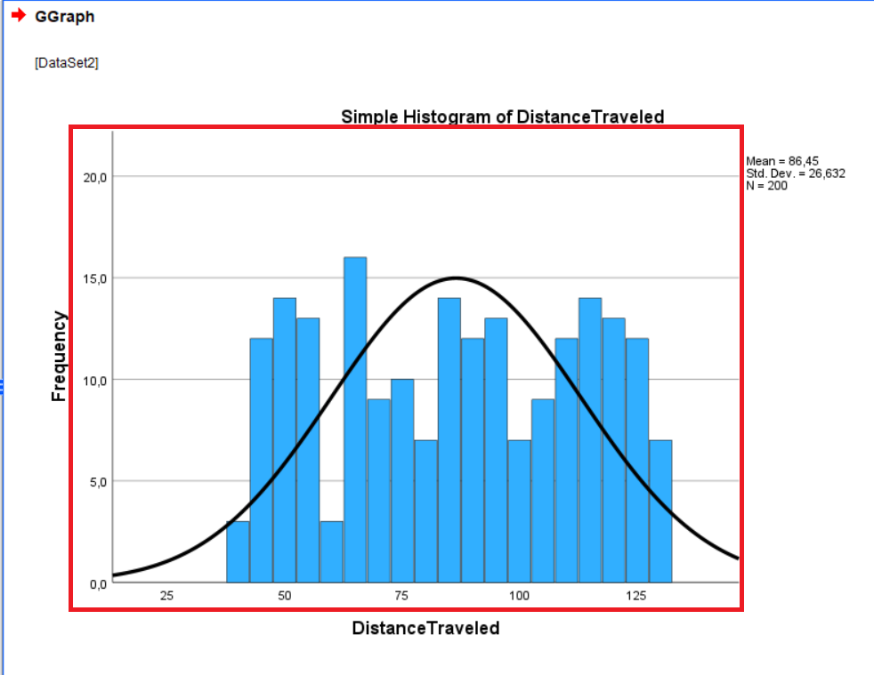
Histogram primer
Imamo bazu podataka sa dvesta varijabli sa pridruženim vrednostima pređene udaljenosti (u km);
Koristeći metodu histograma, dobili smo sledeći rezultat;
Možemo primetiti da se stubići približno raspoređuju oko krivulje zvona, što naš test čini pozitivnim.
Figura 7. Histrogram vizualizacija

Slide 18
Pristup Q-Q grafikonu
Druga najčešće korišćena metoda za test normalnosti je pristup putem Q-Q grafikona;
U ovom pristupu se takođe kreira dijagram, gde prava linija predstavlja normalnu raspodelu;
Ako se tačke (koje predstavljaju naše vrednosti) grupišu blizu prave linije, test se može smatrati pozitivnim;
Ako tačke odstupaju ili formiraju primetne repove u odnosu na pravu liniju, to jasno ukazuje na eksponencijalnu funkciju.
Da biste pokrenuli Q-Q grafikon, kliknite na „Analyze“, izaberite „Descriptive Statistics“ i odaberite „Q-Q Plots“ sa liste.

Slide 19
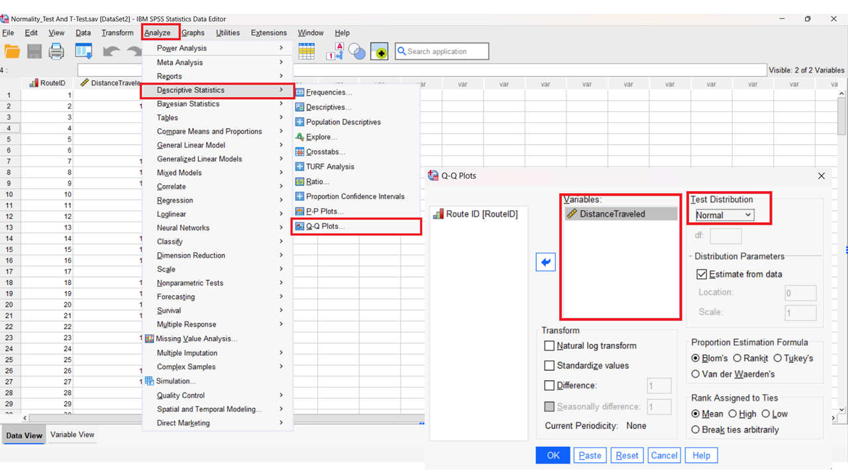
Pristup Q-Q grafikonu
Figura 8. Q-Q grafikon podešavanja

Slide 20
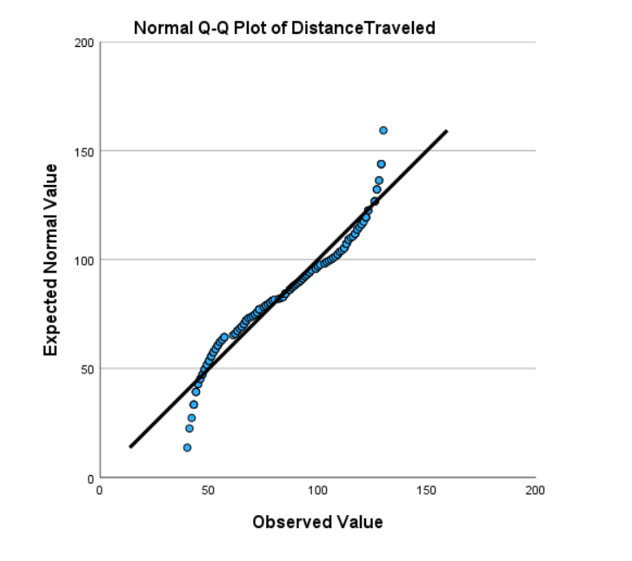
Primer Q-Q grafikona
Ponovo koristimo bazu podataka iz testa sa histogramom;
Q-Q grafikon nam daje sledeći dijagram kao rezultat;
Možemo videti da postoje mali repovi na oba kraja, što ukazuje na određena odstupanja;
Međutim, većina tačaka je blizu zadate linije, što čini naš test pozitivnim;
Ako je osetljivost za naredne testove važna, biće potrebna dodatna obrada podataka.
Figura 9. Rezultati Q-Q grafikona

Slide 21
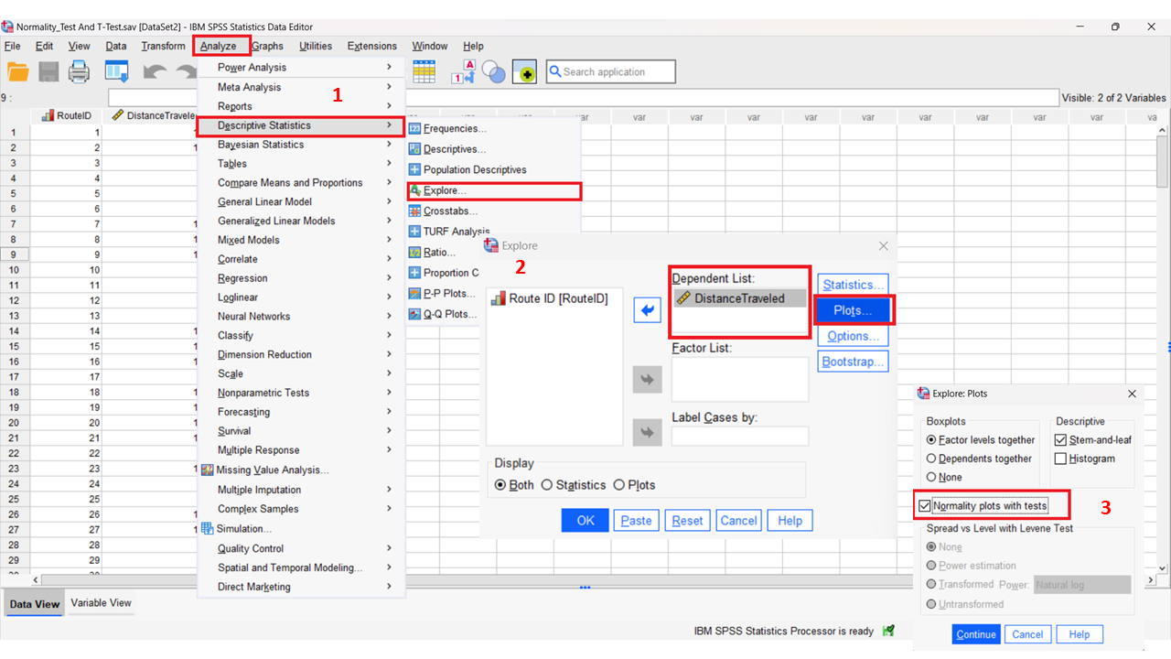
Pristup testu normalnosti
Završni test je Test normalnosti;
Obično nije potreban ako su histogram i Q-Q grafikon pozitivni;
Složeniji je i osetljiviji, što može dovesti do kontradiktornih rezultata i tumačenja;
Da biste ga pokrenuli, idite na „Analyze“, „Descriptive Statistics“, „Explore“ i unesite svoju varijablu u „Dependent List“, zatim u okviru liste „Plots“ izaberite „Normality plots with tests“.
Figura 10. Podešavanje testa normalnosti

Slide 22
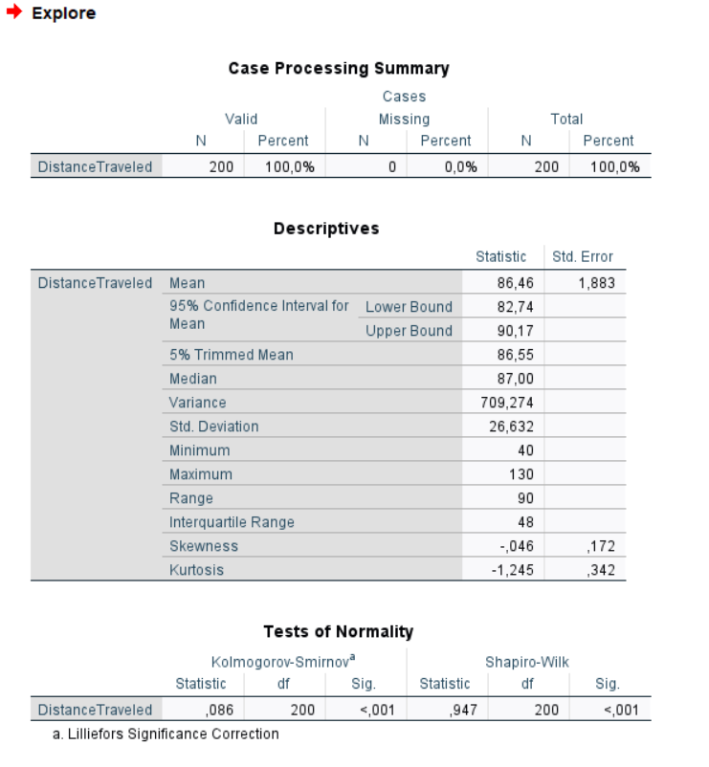
Primer testa normalnosti
Test normalnosti je pozitivan ako bilo koja od Kolmogorov-Smirnov ili Shapiro-Wilk p-vrednosti (Significance) ima vrednost veću od 0.05;
Shapiro-Wilk je osetljiviji i pouzdaniji za pozitivnost testa;
U našem slučaju, u oba testa detektovana je p-vrednost manja od 0.001, što ukazuje da je test negativan;
Međutim, ovo može biti rezultat naše velike baze podataka sa 200 varijabli;
Uzimajući u obzir statističke vrednosti oba testa, dobijamo indikaciju za normalnu raspodelu, dok p-vrednost to negira.
Figura 11. Rezultati testa normalnosti

Slide 23
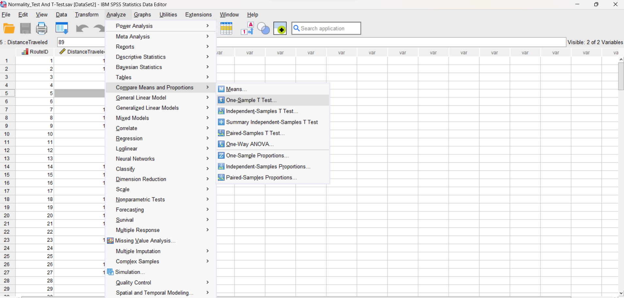
Studenti T-Test
Prvi statistički test sa kojim ćemo eksperimentisati je T-test za studente;
Test se sastoji od 1 kategorijalne varijable i 1 numeričke varijable;
Koristićemo bazu podataka iz prethodnih primera, dok ćemo postaviti hipotezu;
Logistička kompanija koja je prikupila udaljenosti za svoje isporuke, treba odgovor na sledeće pitanje: „Da li je prosečna udaljenost njihovih isporuka manja od 70 kilometara?“
Da bismo sproveli test, idemo na „Analyze“ (Analiziraj), zatim „Compare Means“ (Uporedite srednje vrednosti) i „One-Sample T-Test“ (Jednostruki T-test).
Figura 12. Studenti T-Test podešavanja
Source: Cronk (2016)
Link to video on youtube: https://www.youtube.com/watch?v=nwiVH6O_CRQ

Slide 24
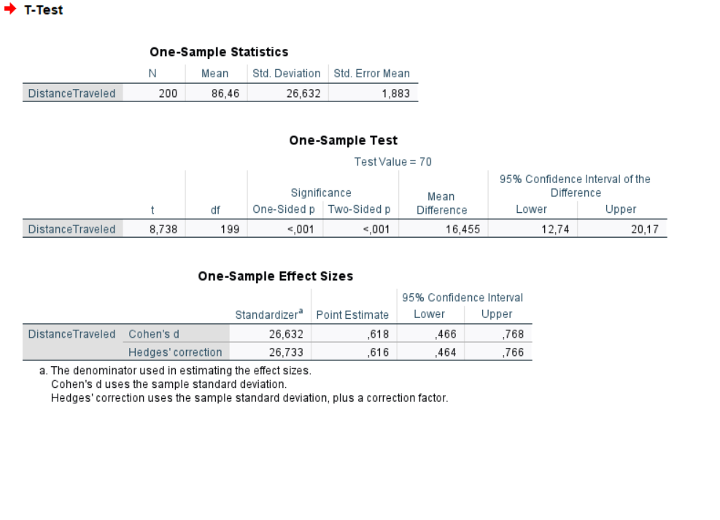
Studenti T-Test
Za rezultate, nekoliko informacija je važno:
Prvo, p-vrednosti za jedno- i dvosmernu hipotezu su daleko ispod vrednosti 0.05, što znači da naš test ima visoku statističku značajnost.
Drugo, t-vrednost je prilično visoka, što ukazuje na veću razliku između srednje vrednosti uzorka i pretpostavljene srednje vrednosti.
Treće, vrednost razlike u srednjim vrednostima je 16.46. To znači da je prosečna udaljenost veća za 16.455 kilometara od pretpostavljenih 70 kilometara.
Uzimajući u obzir ove rezultate, nulta hipoteza je odbijena (prosečna udaljenost je jednaka 70 km).
Umesto toga, alternativna hipoteza je potvrđena (prosečna udaljenost je veća od 70 km).
Figura 13. Studenti T-Test rezultati

Slide 25
Correlation
Nastavimo sa korelacijom.
Ovde imamo dve numeričke varijable koje analiziramo kako bismo identifikovali korelacije između njih.
Imamo logističku kompaniju koja ima istoriju poslednjih 50 isporuka, sa podacima o broju vozila i ukupnom vremenu isporuke.
Menadžer se pita da li postoji korelacija između broja isporučnih vozila i vremena isporuke – jednostavno rečeno, da li veći broj vozila smanjuje ili povećava vreme isporuke.
Prvo ćemo uraditi testove normalnosti. Nakon što dođemo do zaključka, idemo na „Analyze“ (Analiziraj), zatim „Correlate“ (Korelacija) i „Bivariate“ (Bivarijatna korelacija).
Pobrinite se da su opcije „Pearson“, „Two-tailed“ (Dvosmerni) i „Flag significant“ (Označi značajne) takođe selektovane.
Source: Meyers et al. (2013)
Link to video on youtube: https://www.youtube.com/watch?v=2BeYY8JgokU

Slide 26
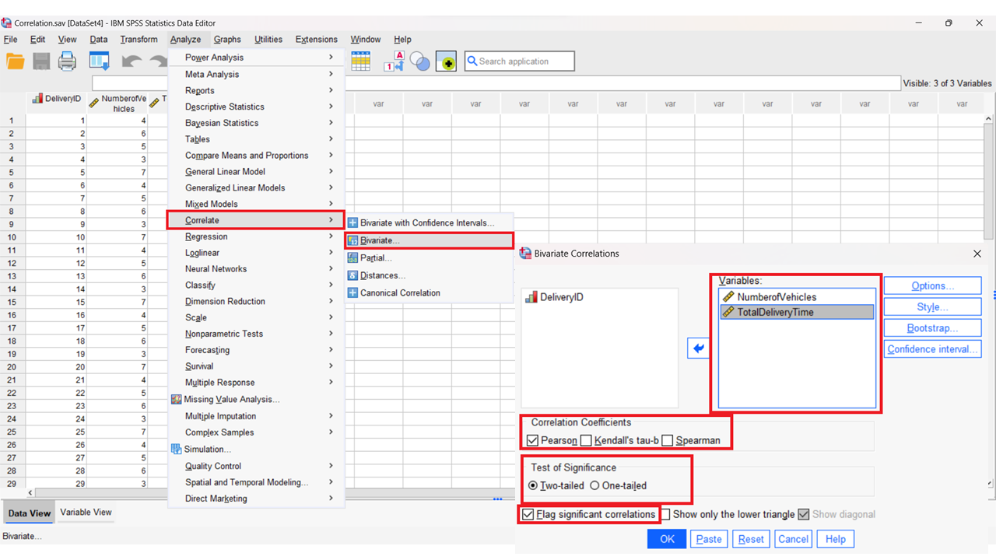
Correlation
Figura 14. Correlation podešavanja
Note: If not normal distribution, choose “Spearman” instead!

Slide 27
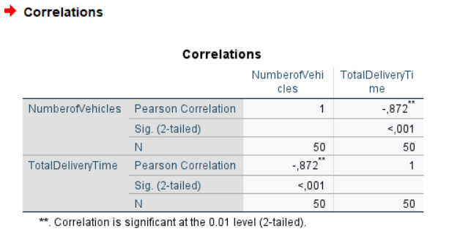
Correlation
Rezultati koje smo dobili su pozitivno orijentisani.
P-vrednosti iz Sig. (2-tailed) su manje od 0.05, što ukazuje na visoku statističku značajnost naših rezultata.
P-vrednosti takođe pokazuju da postoji moguća korelacija između dve varijable.
Negativna Pearson-ova korelacija od -0,872 je takođe prilično visoka (što je bliže 1, to je korelacija veća).
Na osnovu negativne vrednosti od -0,872, možemo zaključiti da povećanje broja vozila negativno utiče na vreme isporuke, smanjujući potrebno vreme isporuke.
Figura 15. Correlation rezultati

Slide 28
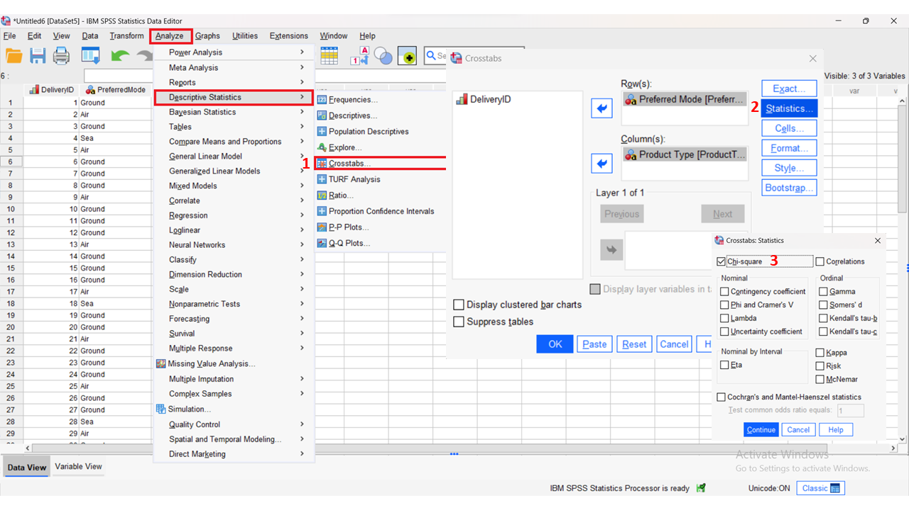
Chi-Square Test
Sledeći test je Hi-kvadrat (Chi-Square) test.
Ovdje imamo dve kategorijalne varijable koje upoređujemo da bismo utvrdili da li postoji neka povezanost.
Imamo logističku kompaniju koja ima 50 informacija o isporukama, uključujući tip isporuke i robu koja je isporučena.
Pitanje kompanije je: „Da li postoji značajna povezanost između dve varijable?
“Kliknite na „Analyze“ (Analiziraj), zatim „Descriptive Statistics“ (Deskriptivna statistika) i „Crosstabs“ (Kros-tablice). Pod „Statistics“ (Statistika) odaberite „Chi-Square“ (Hi-kvadrat).
Figure 16. Chi-Square Test podešavanja
Source: Meyers et al. (2013)
Link to video on youtube: https://www.youtube.com/watch?v=7oq6snUiXb0

Slide 29
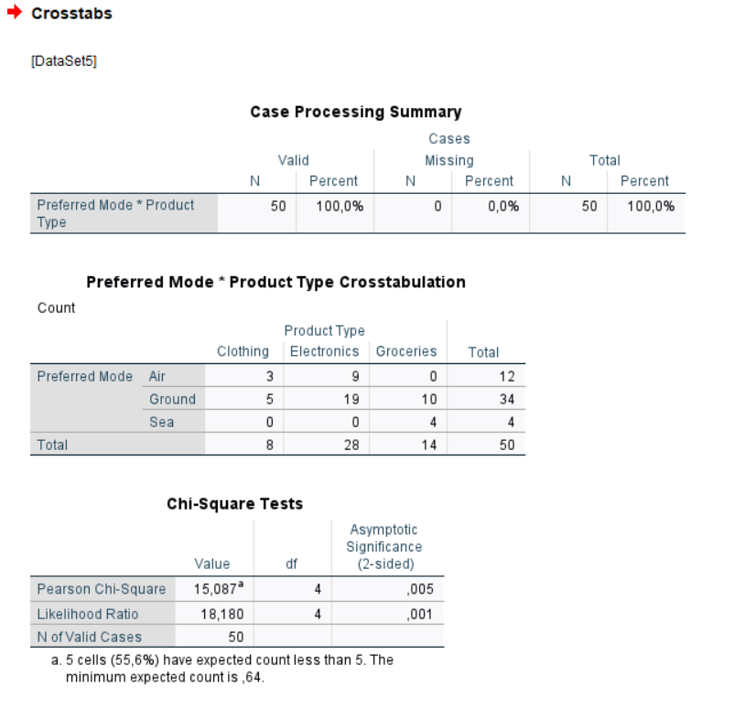
Chi-Square Test
Rezultati Pearson-ovog hi-kvadrat testa (χ²) dali su vrednost od 15.087, što može ukazivati na određeni nivo korelacije između dve varijable.
P-vrednost je tek na granici od 0.05, što znači da su rezultati statistički značajni.
Uzimajući u obzir postavljeno pitanje, možemo zaključiti da je nulta hipoteza odbijena (nema korelacije između načina isporuke i robe).
Umesto toga, alternativna hipoteza je potvrđena (postoji korelacija između načina isporuke i robe).
Ovo bi moglo ukazivati da bi kompanija trebalo da nastavi sa daljim analizama u vezi sa trenutnim praksama isporuke.
Figura 17. Chi-Square Test rezultati

Slide 30
ANOVA Test
Poslednji test sa kojim ćemo eksperimentišemo je ANOVA, ili tačnije jednostruki ANOVA test.
Imamo logističku kompaniju koja sarađuje sa tri različita avioprevoznika i ima vreme isporuke (u danima) za njihove isporuke.
Pitanje kompanije je: „Da li izbor avioprevoznika utiče na vreme isporuke?
“Idite na „Analyze“ (Analiziraj), zatim „Compare Means and Proportions“ (Uporedite srednje vrednosti i proporcije) i „One-way ANOVA“ (Jednostruki ANOVA).
Zavisna varijabla ide u polje „Dependent List“ (Lista zavisnih varijabli), a faktor varijabla u polje „Factor“ (Faktor).
Source: Gamst et al. (2008)
Link to video on youtube: https://www.youtube.com/watch?v=OEOeXpxSjf8

Slide 31
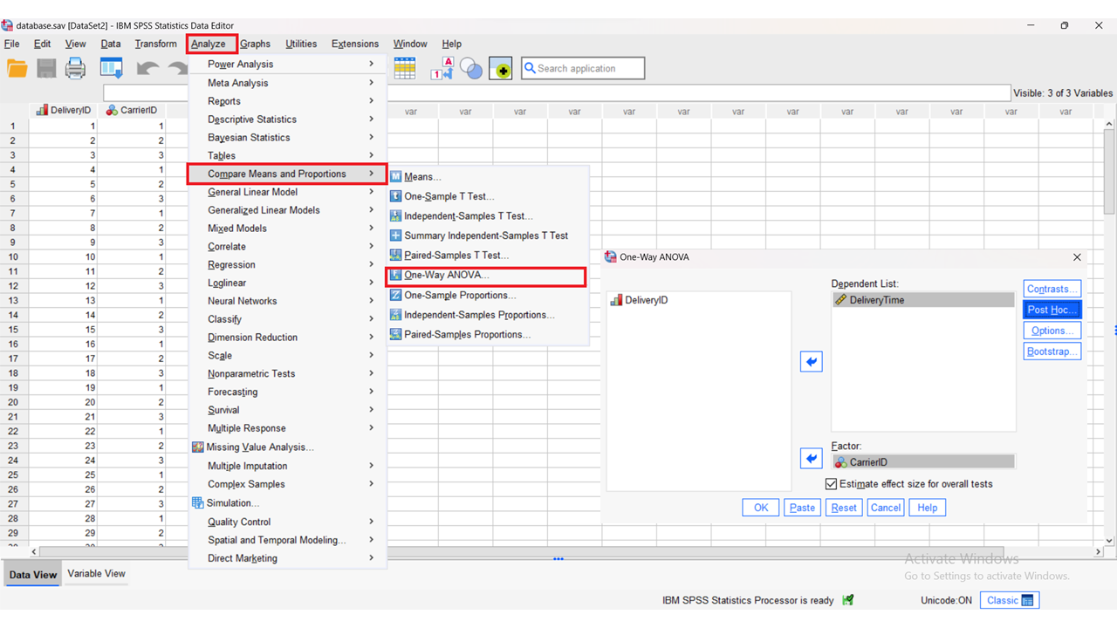
ANOVA Test
Figura 18. ANOVA podešavanja

Slide 32
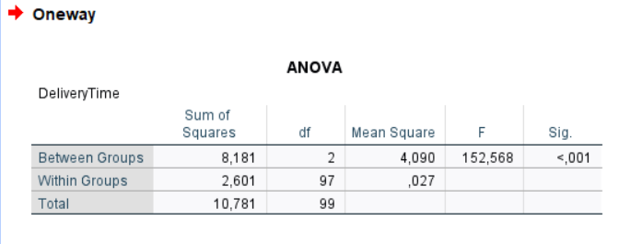
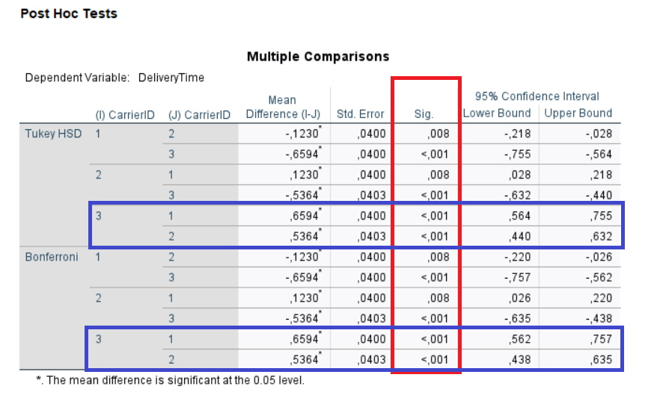
ANOVA Test
Rezultati ANOVA testa su pozitivni;
Posebno je važna F-vrednost, koja iznosi 152.568, jer pokazuje da je varijacija između grupa veća nego varijacija unutar grupa (odnosno među prevoznicima).
P-vrednost manja od 0.001 ukazuje na visoku statističku značajnost, što nam omogućava da odbacimo nul-hipotezu (da ne postoji razlika u vremenima isporuke među prevoznicima).
Ovo ukazuje na to da je post-hoc analiza opravdana. Vraćanjem na podešavanja ANOVA testa, kliknite na dugme "Post hoc" i odaberite Tukey i Bonferroni za izračunavanje.
U oba slučaja, možemo primetiti da najbolji rezultat ima Prevoznik 3 u pogledu vremena isporuke..
Figura 19. ANOVA rezultati

Slide 33
ANOVA Test - Scenario
Iz skupa podataka, zaključili smo da je najbolja opcija Prevoznik br. 3;
Hajde da kreiramo scenario u kojem logistička kompanija počinje da sarađuje sa četvrtim prevoznikom;
Za novog prevoznika, generišite nasumične brojeve i ponovo sprovedite ANOVA test;
Koji prevoznik je trenutno najisplativija opcija?

Slide 34
Zaključak
Naučili smo osnovne funkcije SPSS softvera.
Naučili smo upravljanje podacima u SPSS softveru.
Naučili smo kako da sprovedemo testove normalnosti kao pripremu pre statističkih testova.
Naučili smo kako da postavimo Studentov T-test, Korelaciju, Chi-kvadrat i ANOVA test u SPSS softveru.
Naučili smo kako da čitamo rezultate statističkih testova u SPSS softveru.

Slide 35
Reference
Almquist, Ylva B; Kvart, Signild; Brännström, Lars (2019). A practical guide to quantitative methods with SPSS. Research Reports in Public Health Sciences. Preprint. https://doi.org/10.17045/sthlmuni.10321829.v2
DeCoster, J., & Claypool, H. M. (2004). Data Analysis in SPSS. Retrieved <June, 4th, 2024> from http://www.stat-help.com/notes.html
Cronk, B. C. (2016). How to use IBM SPSS statistics: A step-by-step guide to analysis and interpretation. Routledge.
Meyers, L. S., Gamst, G. C., & Guarino, A. J. (2013). Performing data analysis using IBM SPSS. John Wiley & Sons.
Gamst, G., Meyers, L. S., & Guarino, A. J. (2008). Analysis of variance designs: A conceptual and computational approach with SPSS and SAS. Cambridge University Press.

Slide 36
Hvala na pažnji!

